Slide 1
sollicitatiebrief
Solliciteren naar een stageplaats

Slide 2
Sollicitatiebrief
Indeling:
Adressering
Aanhef
Inleiding
Kern
Slot
Bijlage (cv)

Slide 3
Adressering
Naam afzender (dat is jouw naam en achternaam)
Straat en huisnummer (van jou)
Postcode en woonplaats (van jou, bv: 5645 AS Best)
Telefoonnummer(s)
E-mailadres
witregel
Plaats (denk aan hoofdletter en komma), datum (voluit)

Slide 4
Naam geadresseerde (stagebedrijf)
Eventueel: de afdeling
Eventueel: T.a.v. naam van contactpersoon
Straat en huisnummer
of Postbus en nummer
Postcode en plaatsnaam (5645 AS Best)
(heb je nog geen stageadres en /of contactpersoon, dan kun je dit nu nog even niet invullen)
witregel
Betreft: vacature stageplaats
2 witregels
Geachte heer/ mevrouw,

Slide 5
Inleiding
Geachte heer/ mevrouw,
(Geachte mevrouw Van Rietveld),
Inleiding brief
Vertel waarom en waarover je schrijft
[Begin je eerste zin liever niet met ‘Ik….’]
Met deze brief solliciteer ik (graag) naar de stageplek van …..
Graag solliciteer ik naar de functie van ……..
Naar aanleiding van ons telefoongesprek……

Slide 6
Kern
Kern brief
Werk in twee of meer alinea’s je onderwerp uit.
Begin een nieuwe alinea voor een nieuw deelonderwerp.
Vertel wat jouw motivatie is en waarom jij een goede kandidaat bent.
Vertel over jezelf
> opleiding
> andere activiteiten die met je functie te maken hebben: kijk hierbij naar de functietaken die worden gevraagd en vertaal deze concreet naar jouw eigen mogelijkheden.
> bekend met de sector / branche en het specifieke bedrijf. Laat zien dat je je in het bedrijf hebt verdiept.
> jouw kenmerken en eigenschappen; zelfstandig, flexibel, wil graag leren….

Slide 7
Slot
Slot
Schrijf op hoe je hoopt of verwacht dat de sollicitatie verder zal verlopen.
Graag licht ik mijn motivatie in een gesprek verder toe.
Sluit af met een positieve zin.
Witregel
Met vriendelijke groet,

Slide 8
Bijlage
Met vriendelijke groet,
Witregel
Handtekening
Naam en achternaam
( + eventueel functie)
Witregel
Bijlage: curriculum vitae

Slide 9
cv
Curriculum vitae bevat:
Persoonlijke gegevens
Opleiding
Werkervaring
Competenties
Vaardigheden
Referenties
Van heden naar verleden
Alleen gegevens die relevant zijn;
dus informatie die te maken heeft met de stageplaats waarnaar je solliciteert.

Slide 10
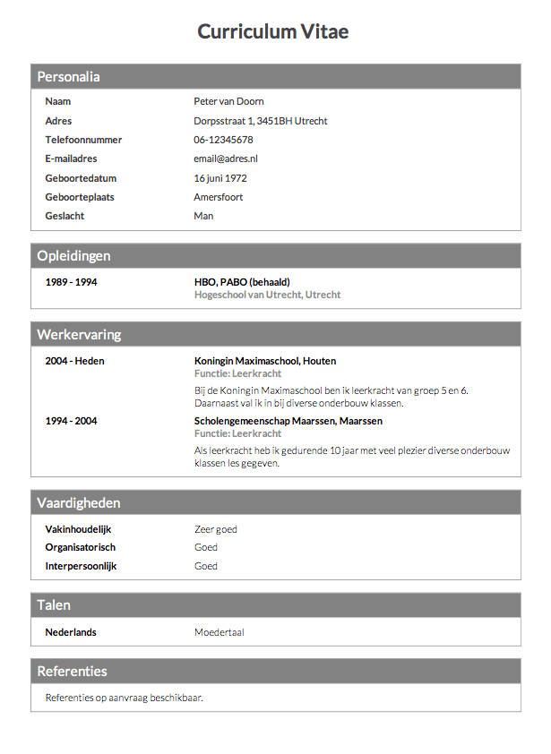
voorbeeld cv

Slide 11
Bronnen
1. Indeed.nl l Voorbeelden van vacatures
2. Nationalevacaturebank.nl l Voorbeelden van vacatures
3. Werk.nl l Voorbeelden van vacatures
4. NRC.nl l Artikel: ‘Deze clichés: stop ermee op LinkedIn’ (Japke d. Bouma)
5. Werk.nl l Tips voor het schrijven van een goede sollicitatiebrief
6. Carrièretijger l Voorbeelden van sollicitatiebrieven

Slide 12
Aan de slag…
Lees alles na in NU Nederlands
Deel B
blz. 272 t/m 274 > formats voor formele correspondentie

